Slide 1
ПРОЕКТНАЯ ДЕЯТЕЛЬНОСТЬ
В ГРУППЕ «ЗВЁЗДОЧКА»
«МАСЛЕНИЦА-БЛИНОЕДКА»

Slide 2
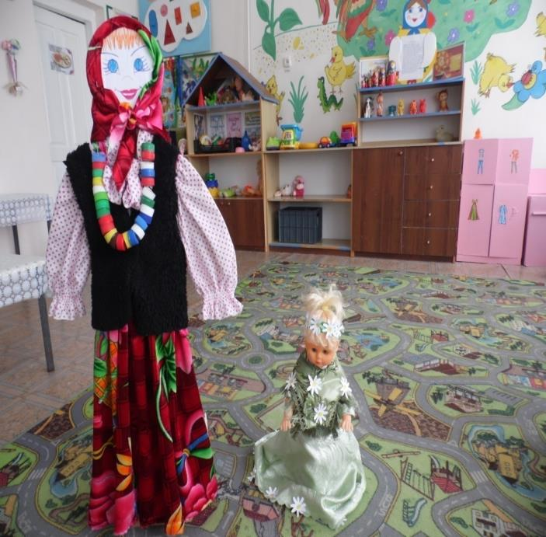
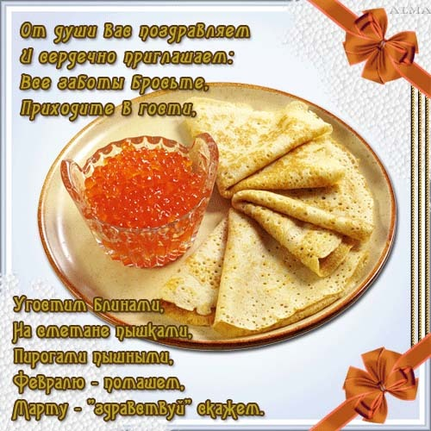
Цель: познакомить детей с традициями русского народа и их культурой.

Slide 3
Задачи:
Воспитывать у детей любовь к народным праздникам и традициям через непосредственно – образовательную деятельность.
Обогащать духовный мир детей.
Способствовать развитию познавательной и творческой активности детей в художественном творчестве.
Воспитывать взаимоотношения и уважение между воспитателем и детьми, детьми и родителями.

Slide 4
Актуальность
Россия богата своими традициями, обычаями, народными праздниками. Одним из таких праздников является большое народное гулянье в конце зимы «Масленица». Масленица один из самых радостных и светлых праздников на Руси. Познакомить детей с традициями проведения этого праздника можно опираясь на программу «Приобщение детей дошкольного возраста к истом русской культуры», но непосредственное участие в празднике оставляет более полное и глубокое представления о нем. Дает детям возможность понять всю глубину, широту и глубокий смысл этого веселого праздника. Поэтому и возникла идея в проведении проекта, где я через непосредственно – образовательную деятельность знакомлю детей с различными видами народного творчества

Slide 5
Результат
Внедрение проекта в воспитательно-образовательный процесс помогло обогатить его содержание. Обеспечило развитие у детей любознательности, стремление изучить традиции родной страны. Дети ближе познакомились с традициями русской культуры. Работа по проекту помогла развить у них кругозор, эстетическую восприимчивость.
Анализируя результаты проекта, мы увидели, что дети с большим интересом включаются в различные виды деятельности, проявляют чувство ответственности за себя и других. Реализуя проект, мы ставили перед собой цель - сделать жизнь своих воспитанников интересной и содержательной, наполнить её яркими впечатлениями, интересными делами, радостью творчества.

Slide 6
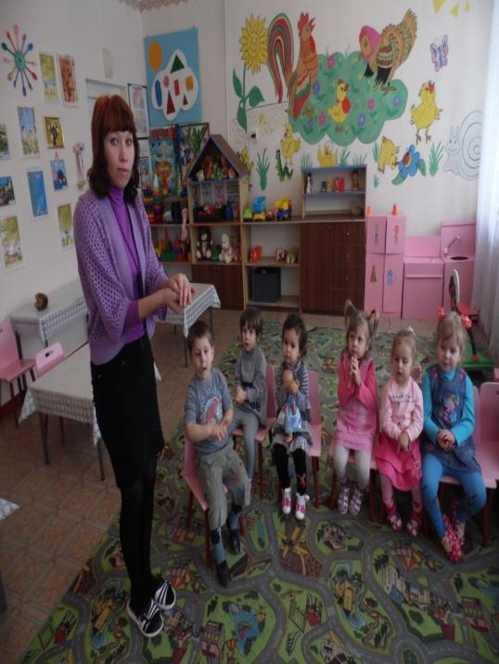
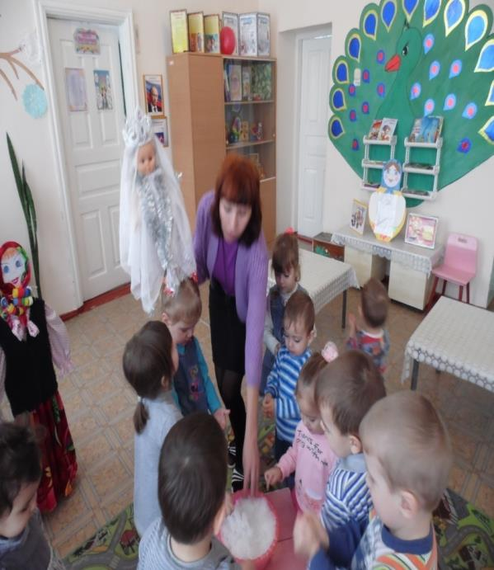

ПОНЕДЕЛЬНИК « ВСТРЕЧА»
Цель: познакомить детей с народным праздником Масленица, через непосредственно – образовательную деятельность Коммуникация.

Slide 7
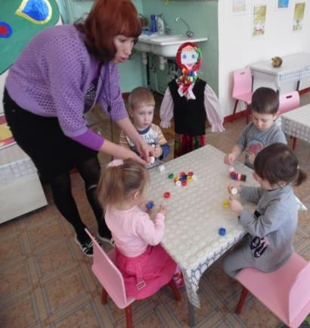
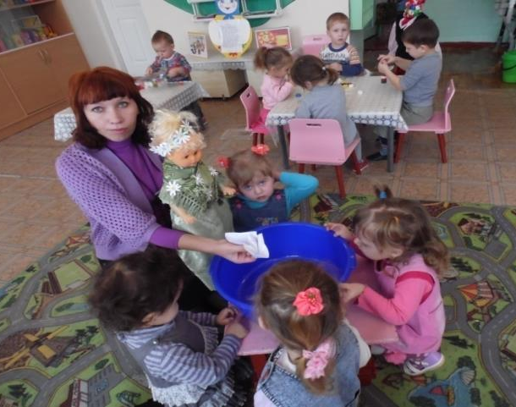

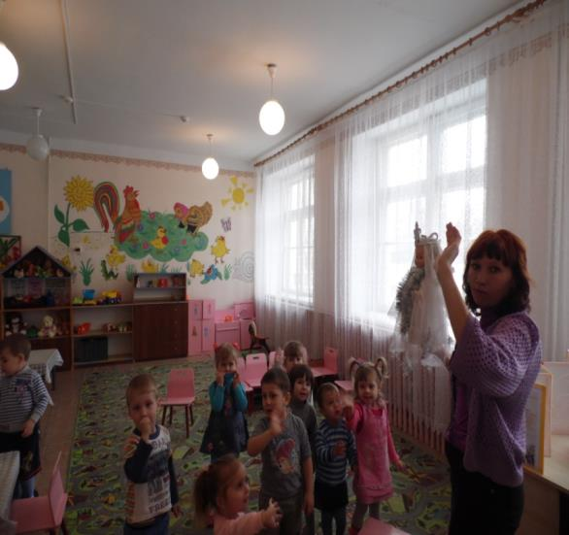
ПРИХОДИ ВЕСНА – КРАСНА
ПРИНЕСИ ТЫ НАМ ТЕПЛА!
ПРИХОДИ ПОГОДА ЯСНАЯ,
ПРИХОДИ К НАМ СОЛНЦЕ КРАСНОЕ!

Slide 8

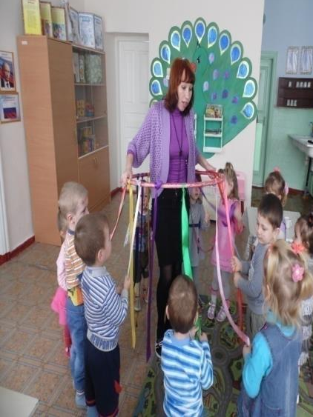
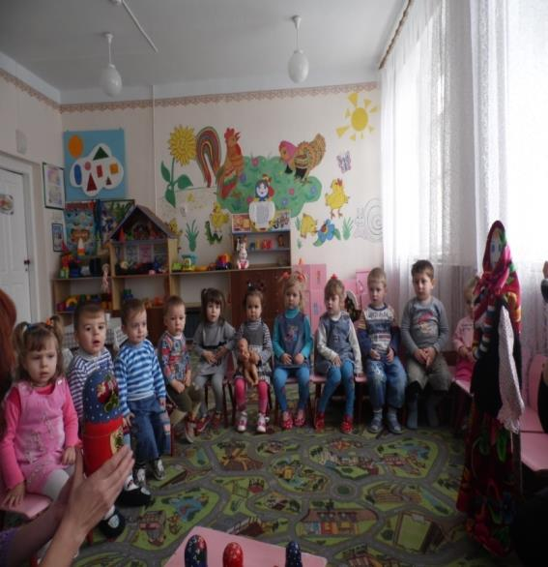
ВТОРНИК - « ЗАИГРЫШ»
ЦЕЛЬ: познакомить детей с малыми фольклорными формами: загадки, шутки- прибаутки, пословицы, воспитывать интерес к народному творчеству, через непосредственно – образовательную деятельность: Художественная литература, Художественное творчество ( рисование) . Выставка « НАША МАТРЁШКА.

Slide 9
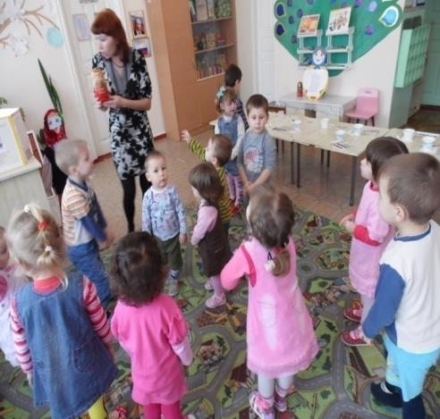
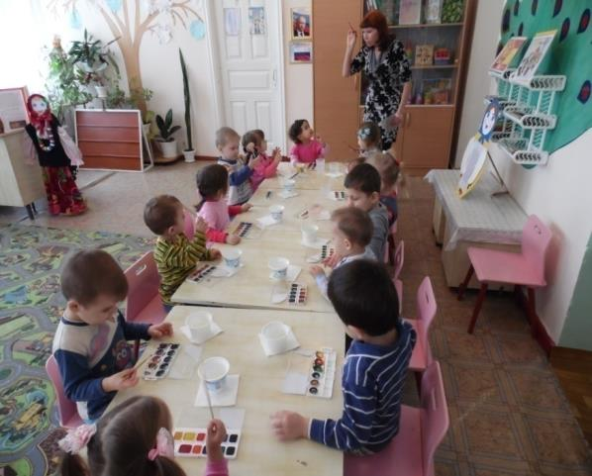
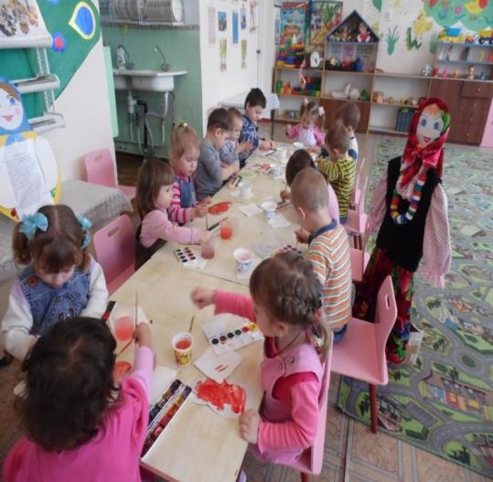
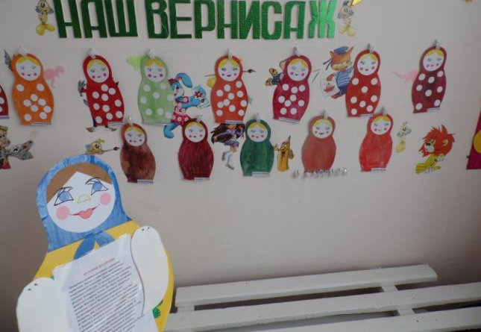


Slide 10

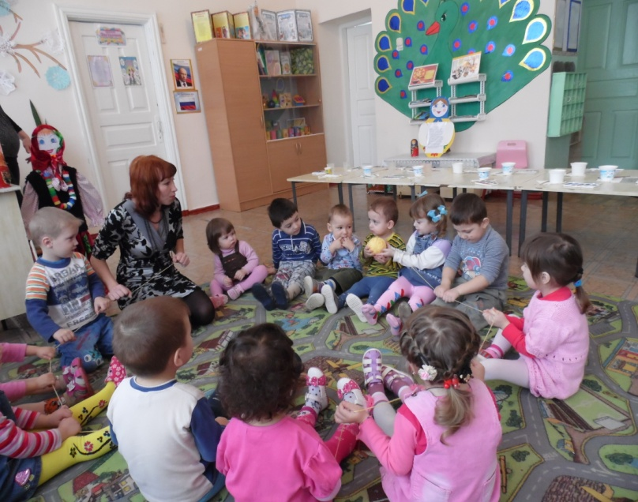
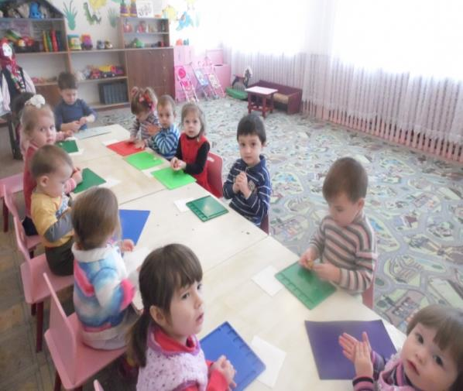
СРЕДА - « ЛАКОМКА»
Цель: продолжать знакомить с традициями русского праздника, совершенствовать навыки художественного творчества, через непосредственно – образовательную деятельность Художественное творчество ( Лепка) « Испечён блинчики

Slide 11
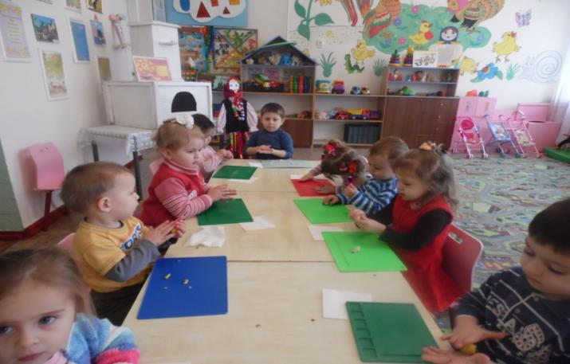
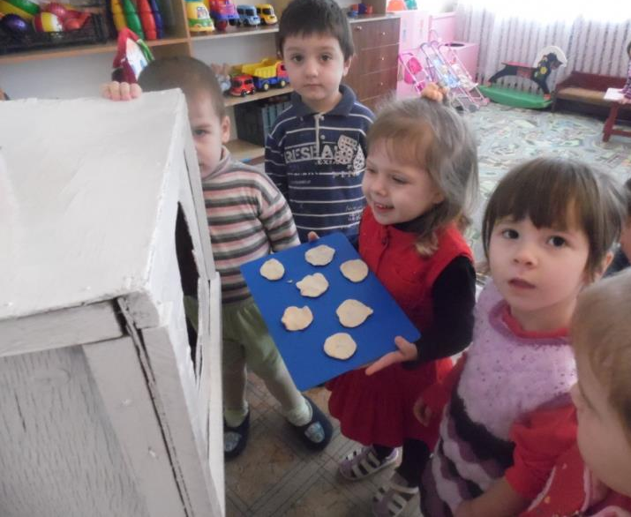
Как на масленой недели
Из печи блины летели!
С пылу, с жару, из печи,
Все румяны, горячи!

Slide 12
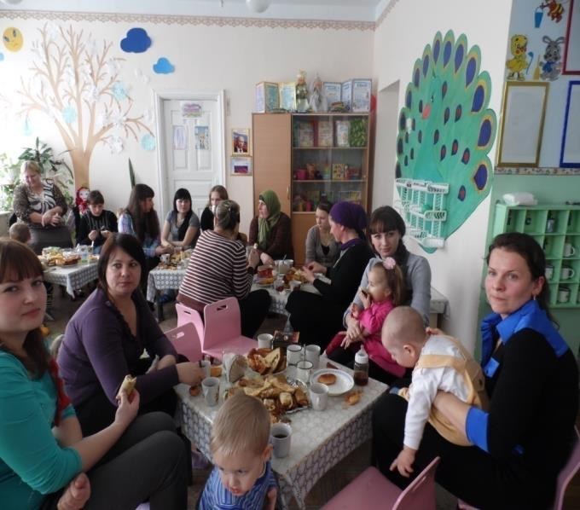
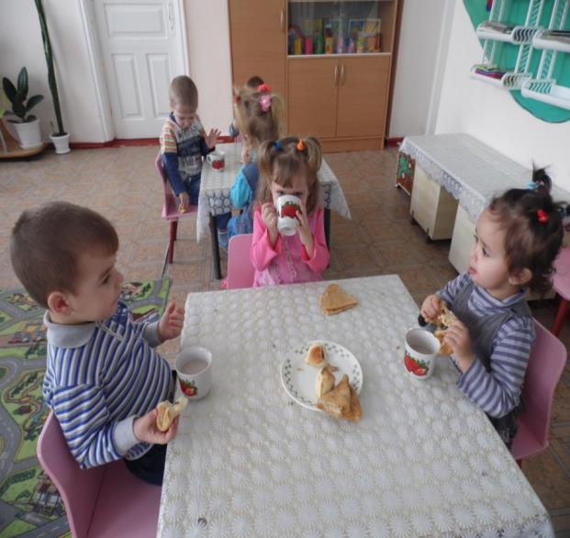
Ну-ка, съешь блина,
Чтоб пришла весна!

Slide 13
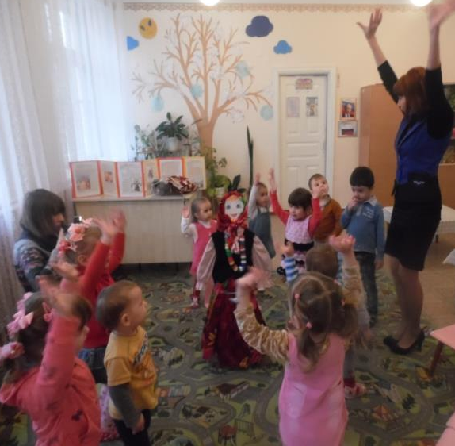
ЧЕТВЕРГ – « РАЗГУЛЯЙ»
ЦЕЛЬ: продолжать знакомить детей с русской культурой праздника Масленица, учить понимать народные потешки, заклички, развивать интерес к празднику, воспитывать любовь к культуре и обычаям русского народа.
Праздники славянские,
Радость в каждый дом!
С песнями и плясками
Мы в весну войдем. . .

Slide 14
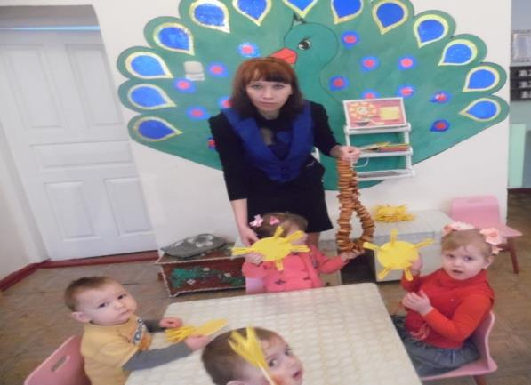
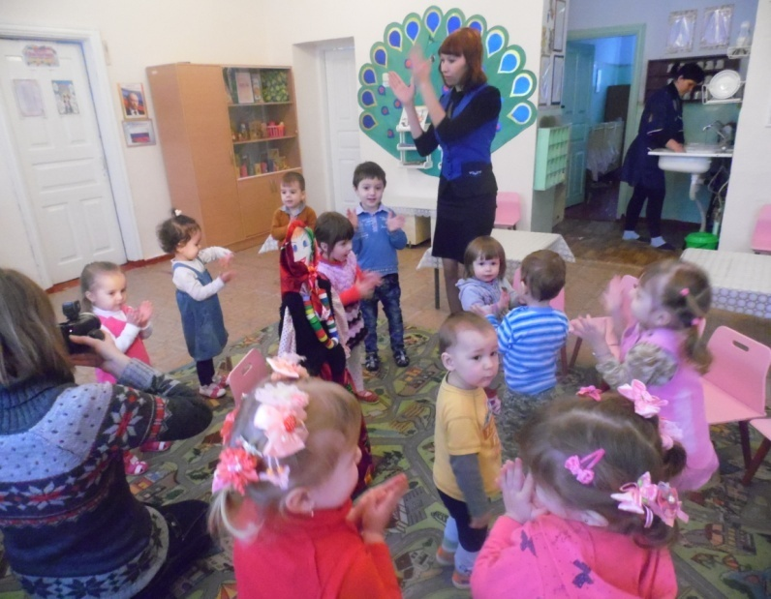
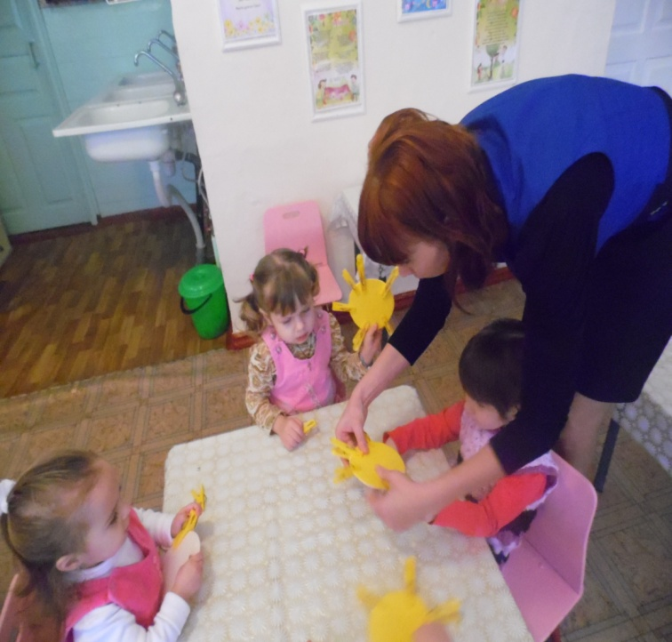
Солнце - солнышко
Ты пораньше взойди,
Нас пораньше разбуди:
Нам в сад бежать,
Нам весну встречать!

Slide 15
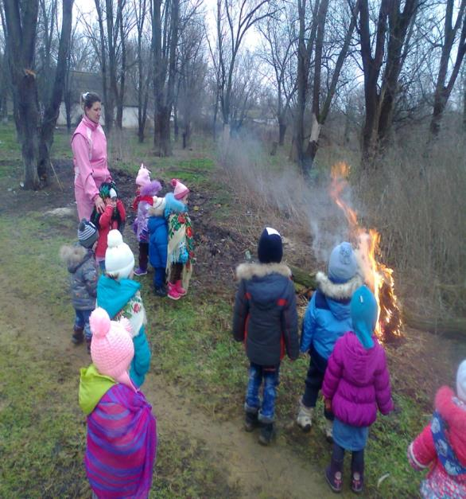
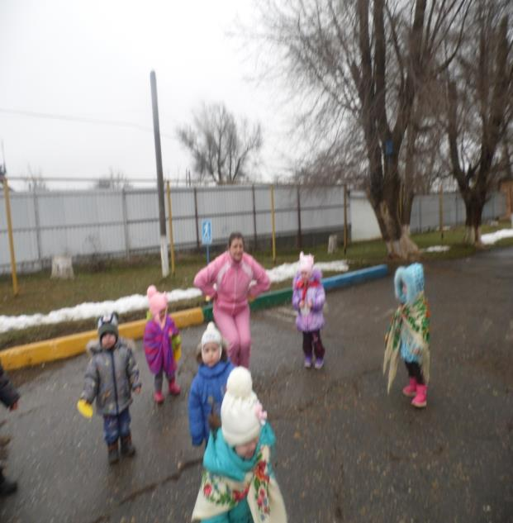
ПЯТНИЦА – « ПОСИДЕЛКИ»
Цель: закрепить знания о русском празднике Масленица, развивать интерес к русской культуре и обычаям, воспитывать дружеские взаимоотношения, любовь к Родной стране.

Slide 16
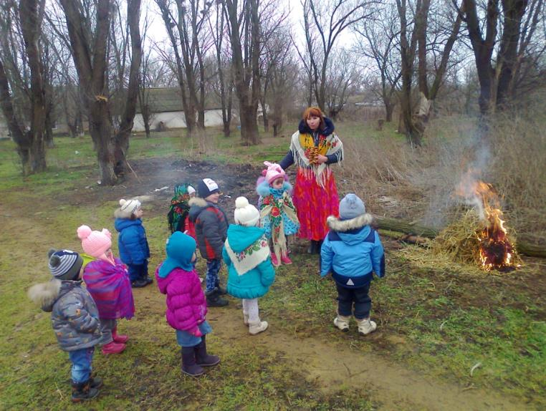
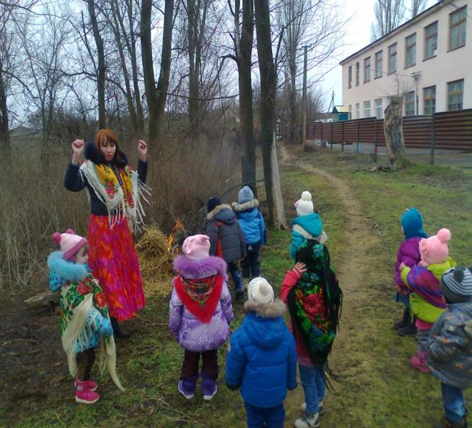
А мы Масленицу провожали
Тяжко по ней все вздыхали,
Ты прощай, прощай Масленица,
Ты прощай, прощай,
Наша широкая.
Уходи, Зима, ко сну,
Присылай Весну !

Slide 17
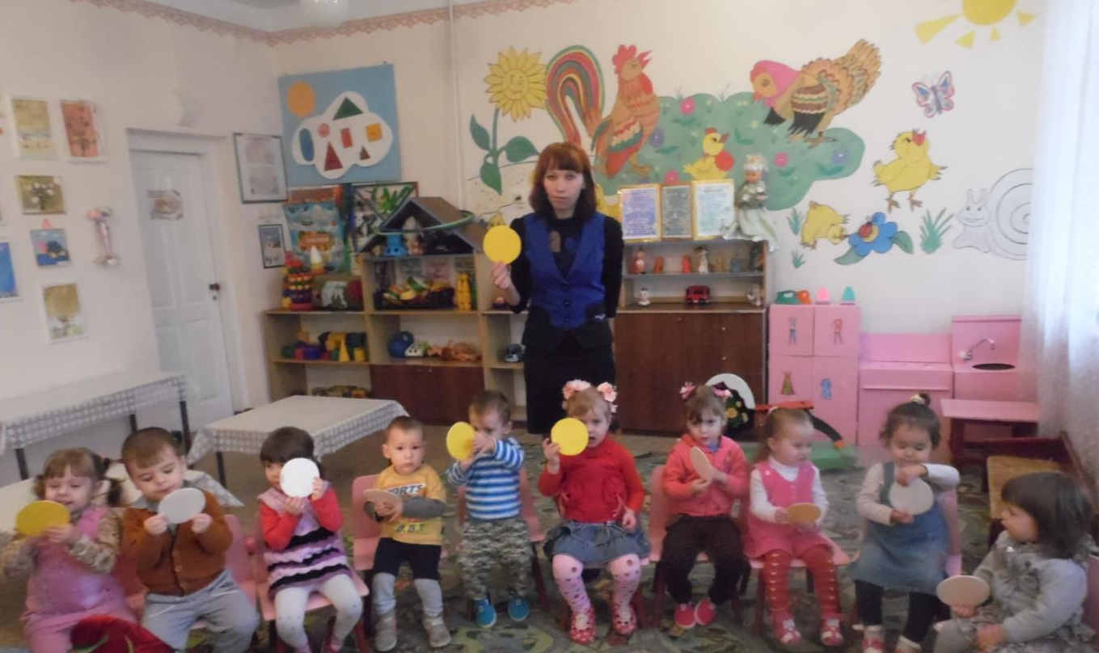
Чтоб заиграла жизнь, как солнце красками
Мы поздравляем Вас с неделей масляной!

Slide 18
Презентацию
подготовили
Воспитатели: 1 – младшей группы
Бердникова В. В.
Болдырева Л.Ю.

